Slide 1
html & css入门
结一

Slide 2

个人简介
常用昵称“结一”，重构一枚，活跃于IMWeb和W3cplus。擅长CSS布局架构，平时偶尔写写博文，在github上贡献了Sandal工具库和Sheral UI库。目前就职于imweb(imweb.io)团队。

Slide 3


Slide 4
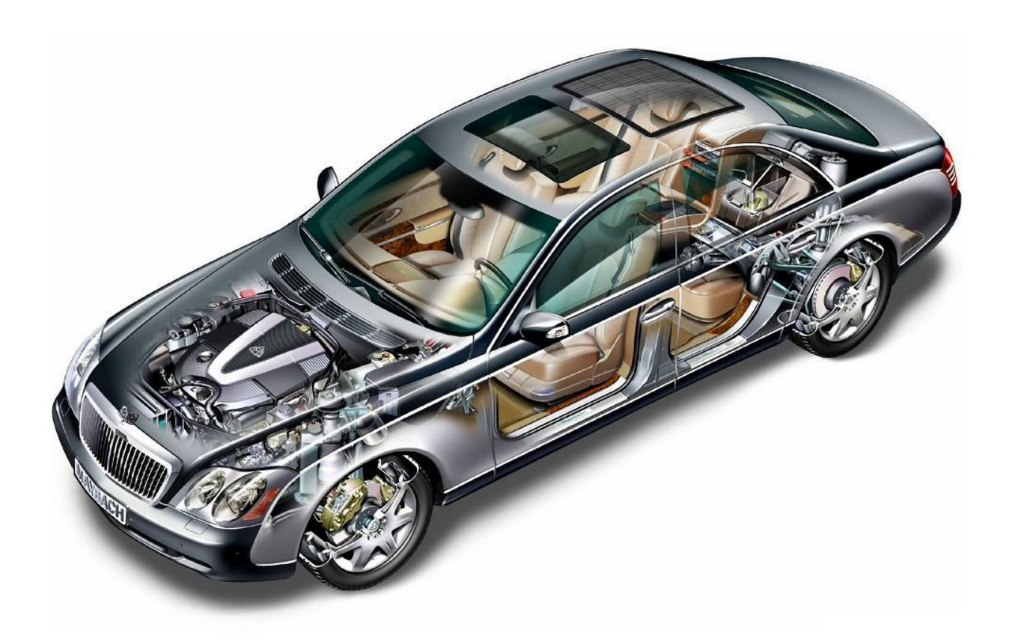
前端简介
HTML
CSS
Javascript

Slide 5
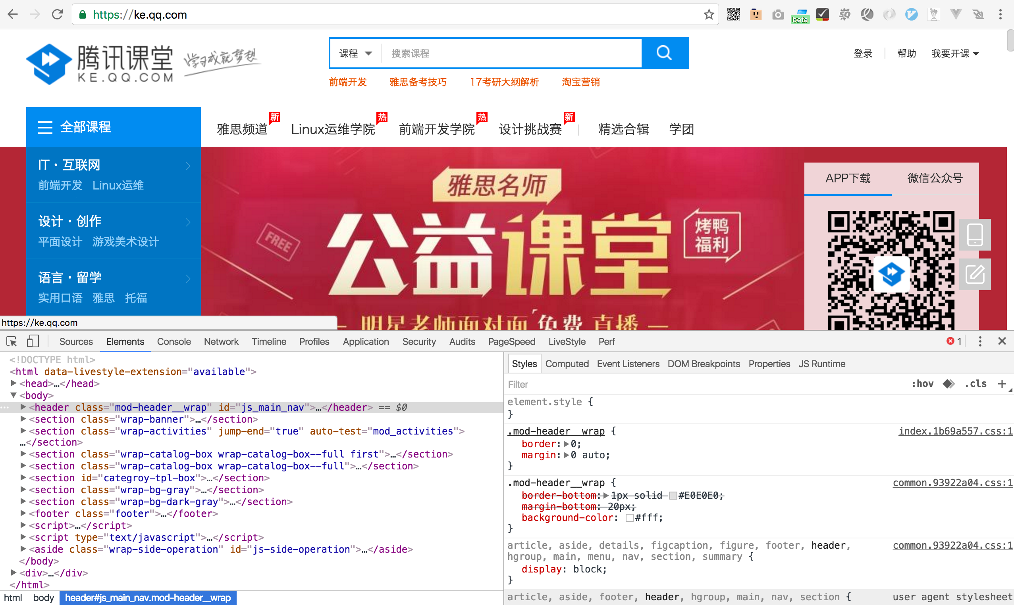

F12

Slide 6
html基础

Slide 7
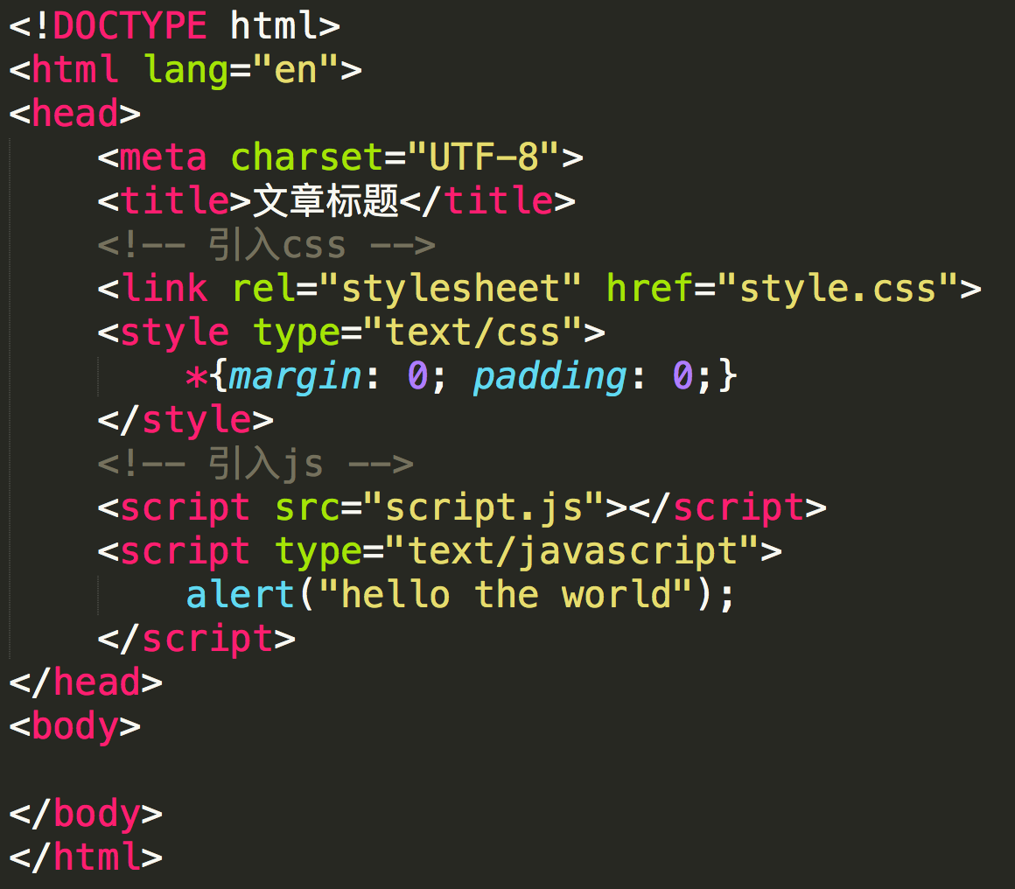
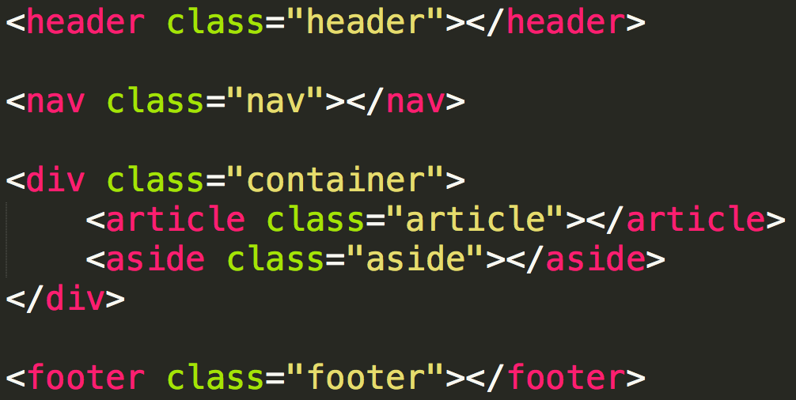
常用元素
根元素，文档元数据，结构元素

Slide 8
文字，图片，表格，表单，音频，视频
h1-h6, p, img, a, strong
ul li, ol li, dl dt dd
div, span
table thead tbody tr th td
form label input select textarea
audio video
HTML5 标签列表
tobe 基础样式

Slide 9
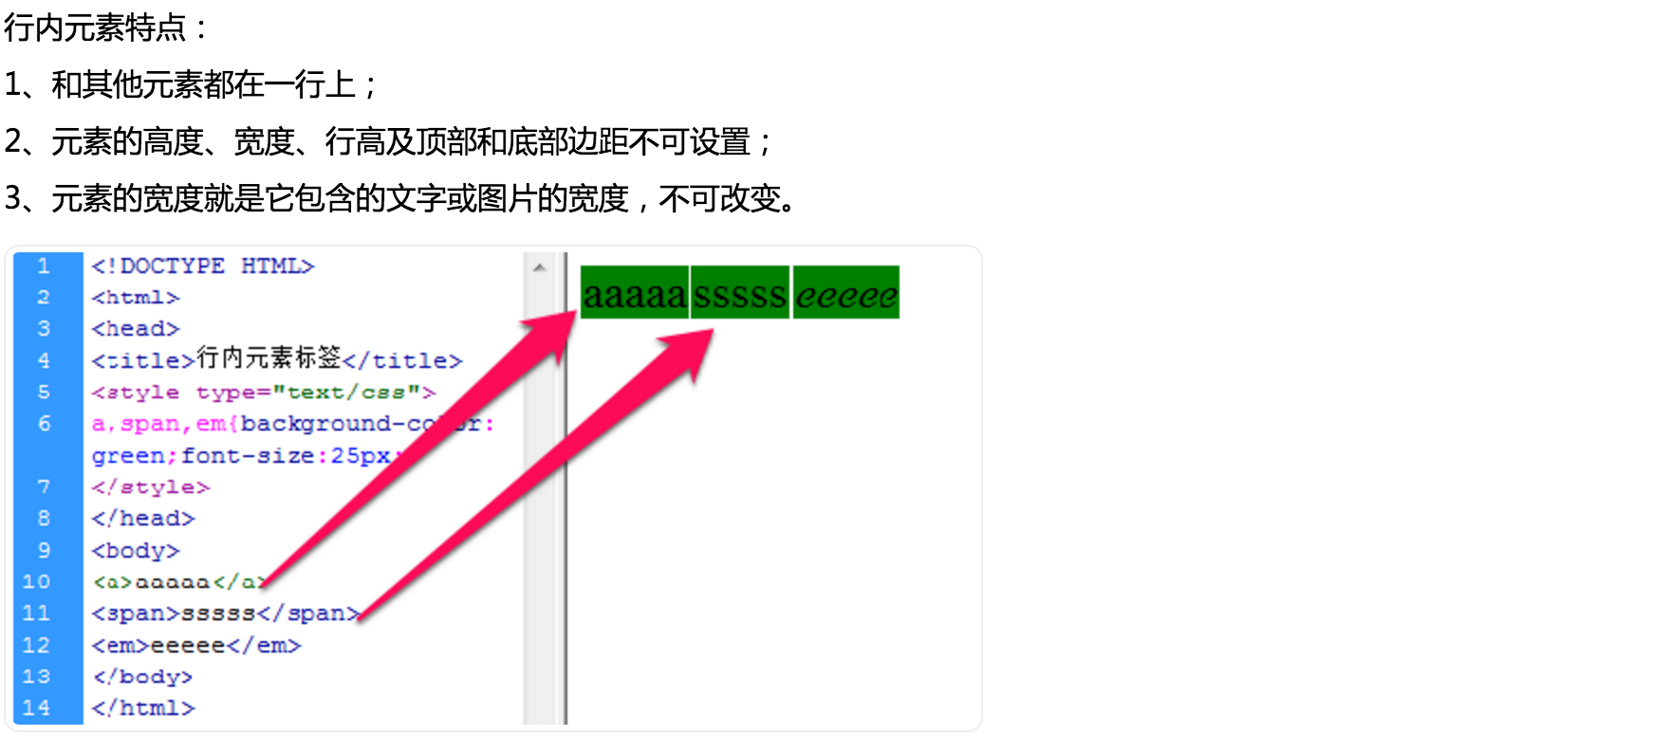
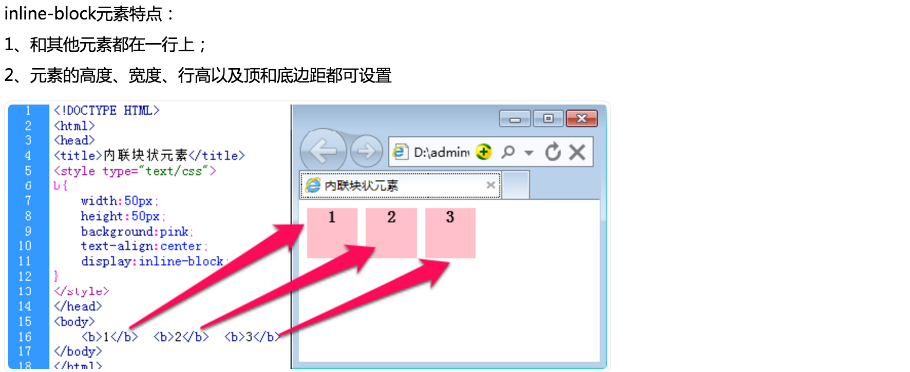
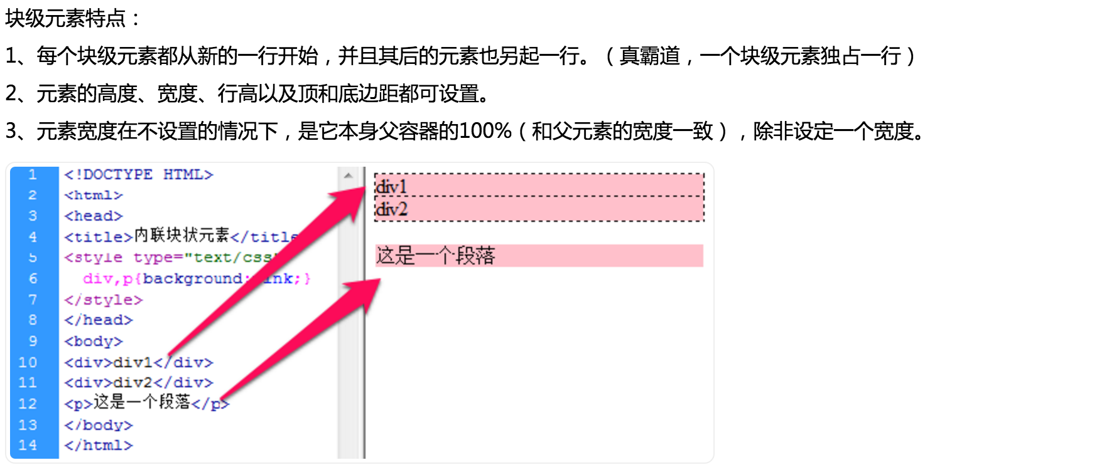
元素分类
块级(block)元素，行内(inline)元素，内联(inline-block)元素

Slide 10





网站整体结构
Header
Aside
Main
Footer

Slide 11
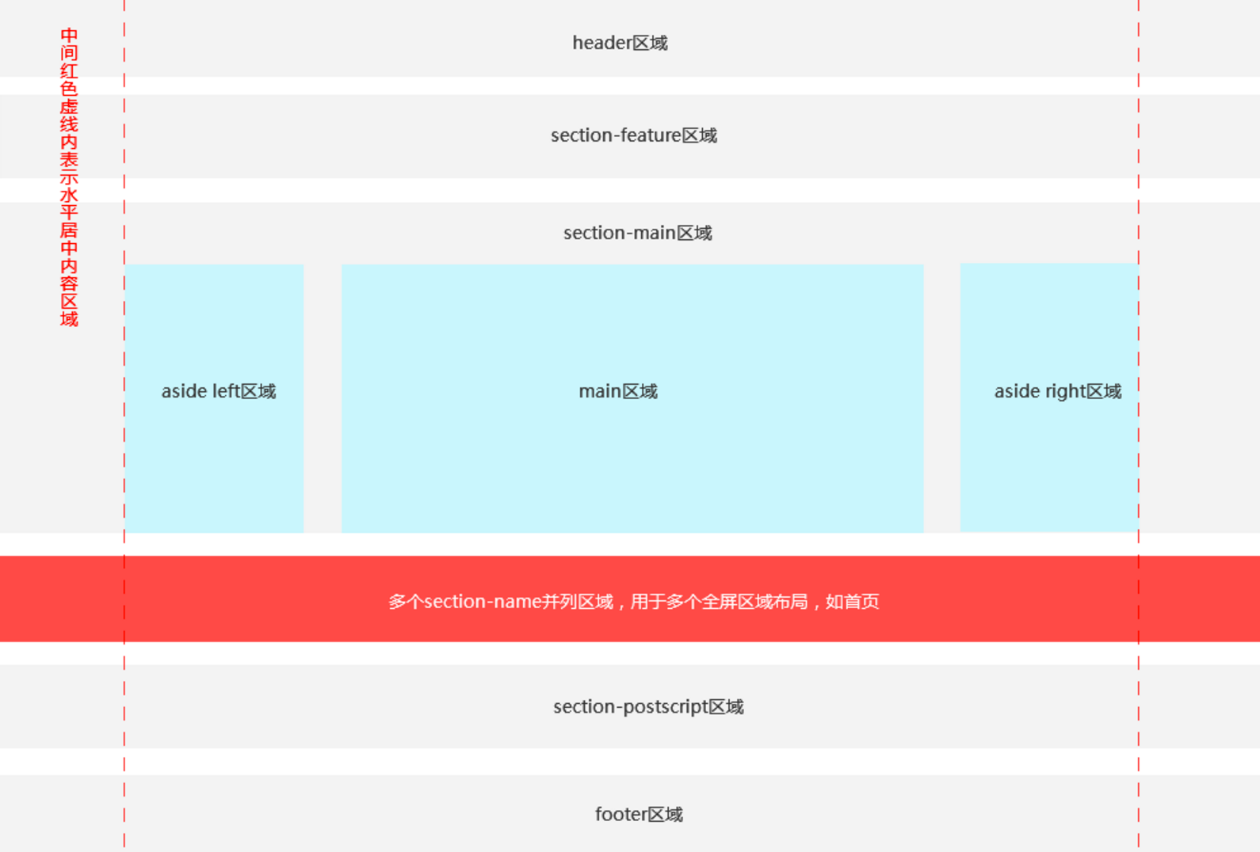

Slide 12
CSS基础

Slide 13
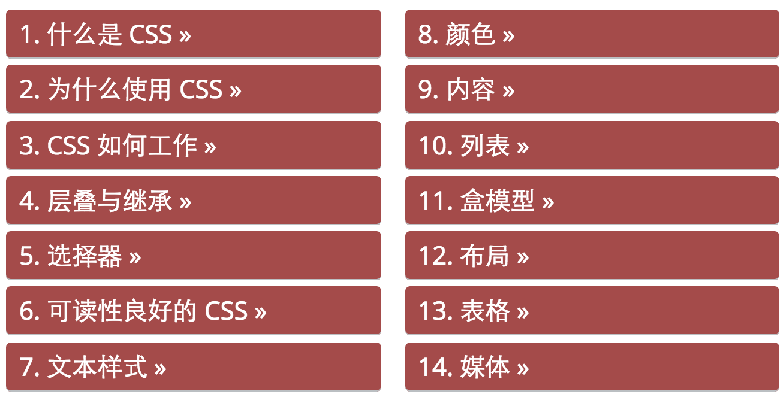
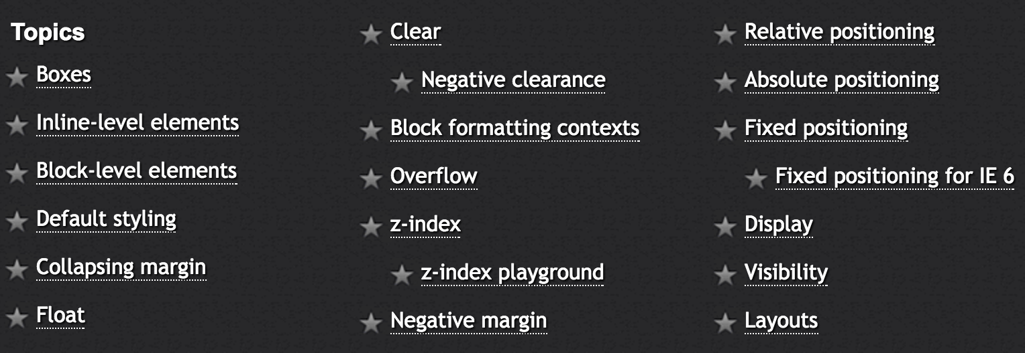
cSS入门教程
MDN CSS入门教程
CSS 101

Slide 14

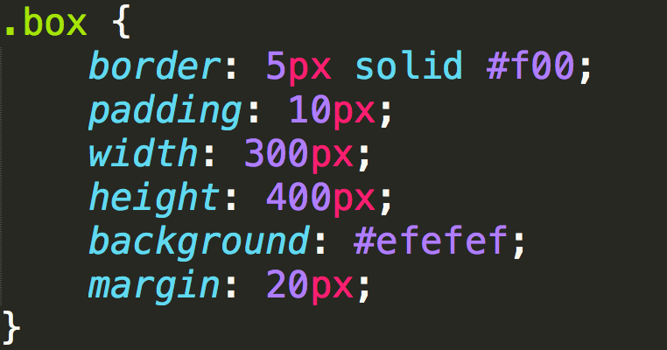

选择器，属性，值

Slide 15

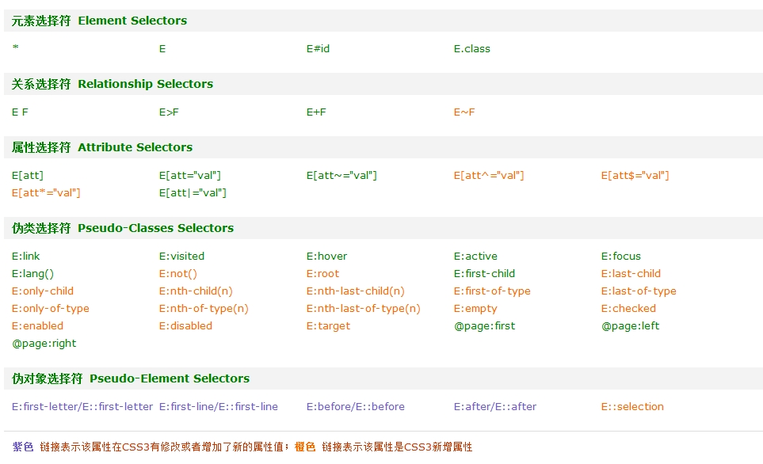
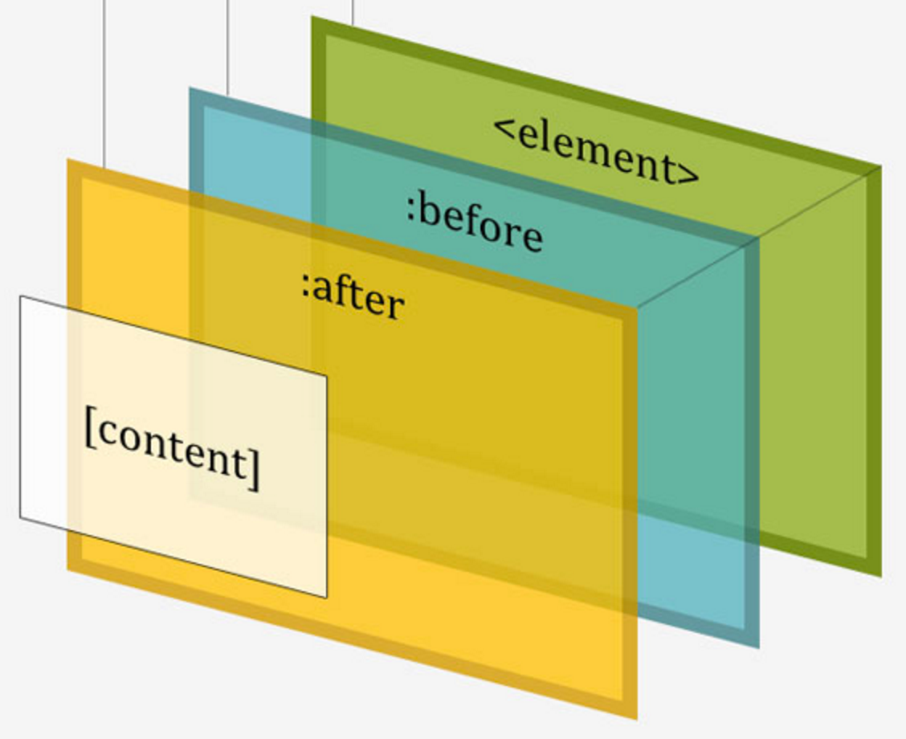
选择器
#id
.class
E
important > 内联 > ID > 类 > 标签 | 伪类 | 属性选择 > 伪对象 > 通配符 > 继承
选择器查询从右到左
选择器层级建议最深4级，一般2-3级
CSS选择器
深入解析CSS样式层叠权重值
class命名，css3 伪元素使用

Slide 16
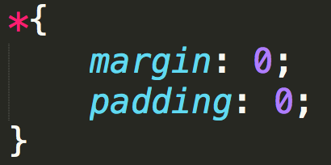
默认样式 & 重置
浏览器默认样式
纠正重置 归零重置
normalize.css
Eric Meyer’s “Reset CSS” 2.0
sandal reset

Slide 17
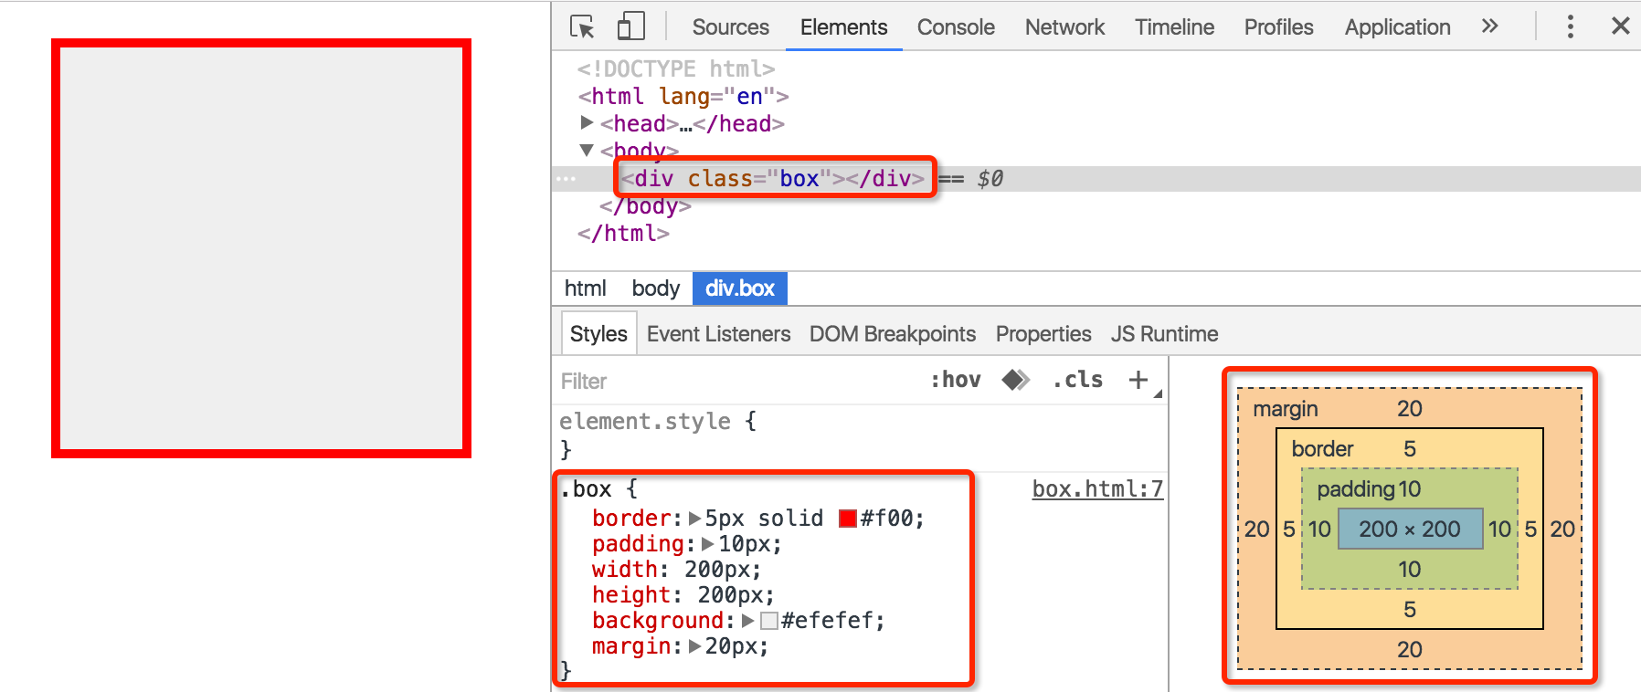
盒子模型
大小，位置，显示隐藏，装饰
box-sizing详解

Slide 18
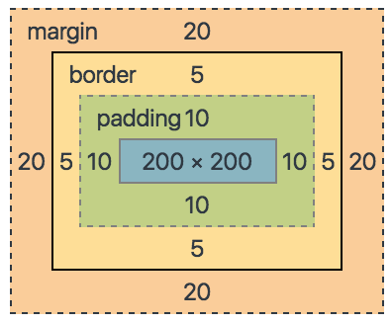
盒子大小
width(max-width/min-width)
height(max-height/min-height)
padding
border
outline(不计算在大小中)
box-sizing
content-box || border-box || inherit

Slide 19
常用单位
px：绝对单位，
em：相对单位，相对于最近父级元素的font-size
%：相对单位(padding/margin的百分比单位以width为基准)
rem：相对单位，相对于根元素html的font-size
vw、vh、vmin、vmax：相对单位，相对于视窗宽/高
rem详解
vw详解
百分比宽度的几种实现

Slide 20
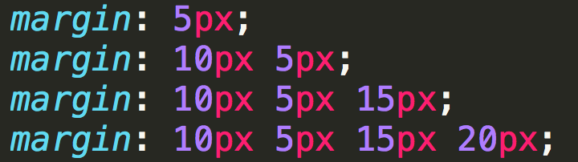
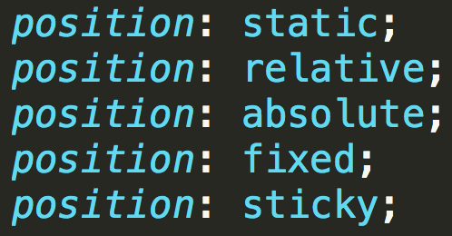
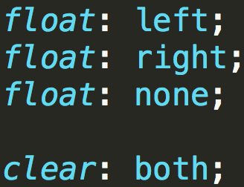
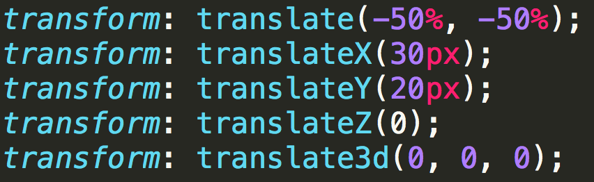
位置控制
margin
float
position
transform
flex
学习css布局

Slide 21
位置控制常见问题
负margin用法权威指南
负margin在页面布局中的应用
margin collapse
清除浮动解决方案
理解z-index
position定位参考位置

Slide 22
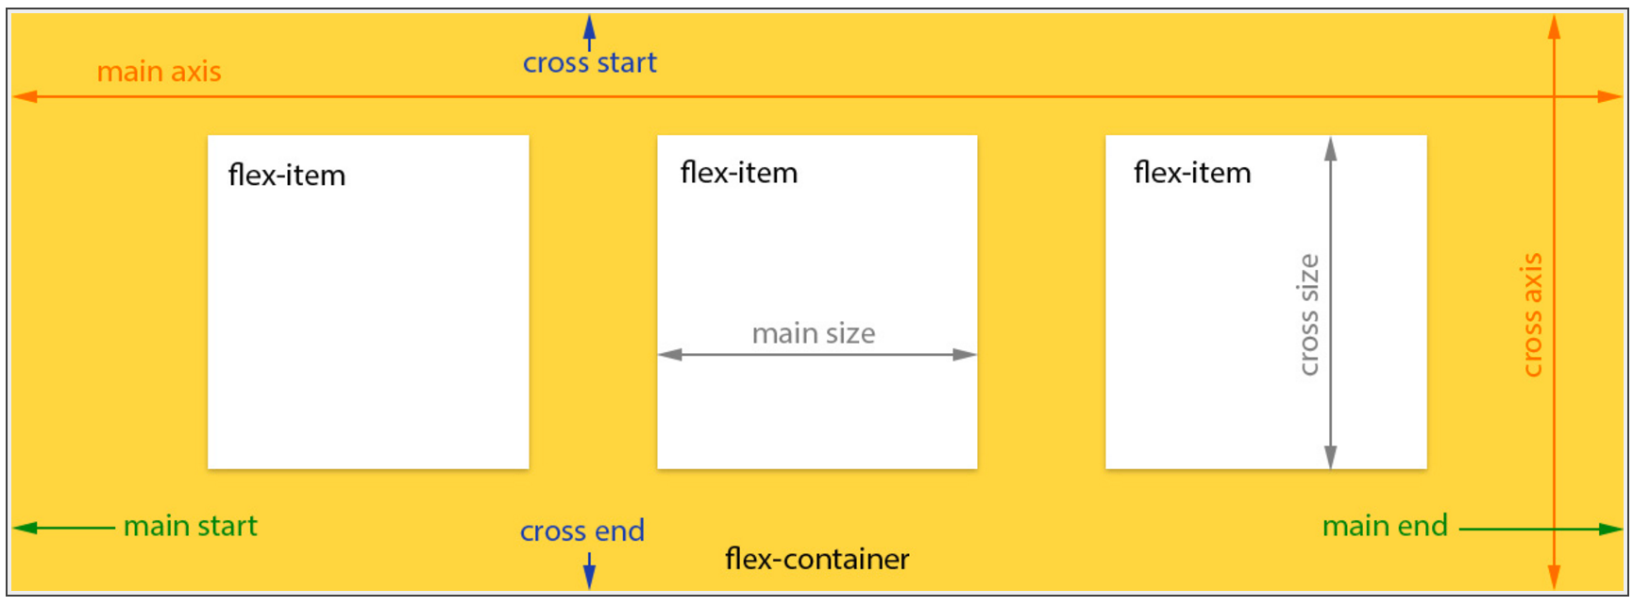
Flexbox
display: flex/inline-flex;
主轴/副轴，container/item
主轴起始位置/结束位置
副轴起始位置/结束位置

Slide 23
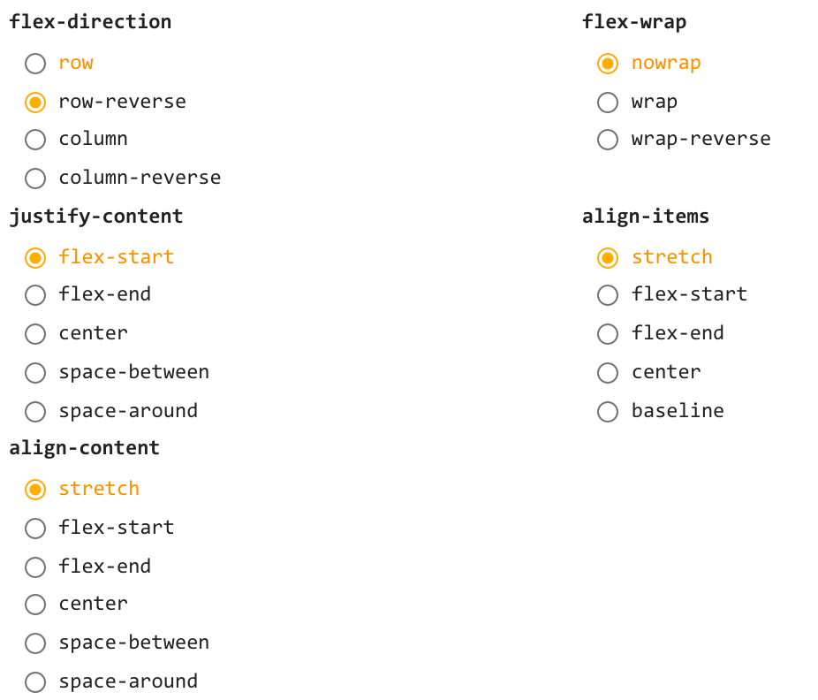
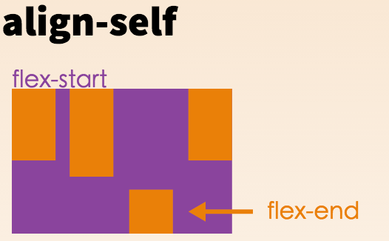
Flexbox Playground
container
item
order
flex-grow
flex-shrink
flex-basis
flex (grow + shrink + basis)
align-self
Flex 布局教程：语法篇
A guide to flex
深入了解 Flexbox 伸缩盒模型

Slide 24
显示控制
display
visibility
overflow
none:
当你使用 none 所有的后代元素他们的显示也会被关闭。文档渲染的过程中就好像在文档树中这个元素不存在一样。
hidden:
隐藏元素，但是其他元素的布局不改变，相当于此元素变成透明。要注意若将其子元素设为 visibility: visible，则该子元素依然可见。
overflow 作用于block型元素上
它规定了当内容元素溢出元素框时发生的事：裁剪内容，使用滚动条来显示 或 直接显示超出部分

Slide 25
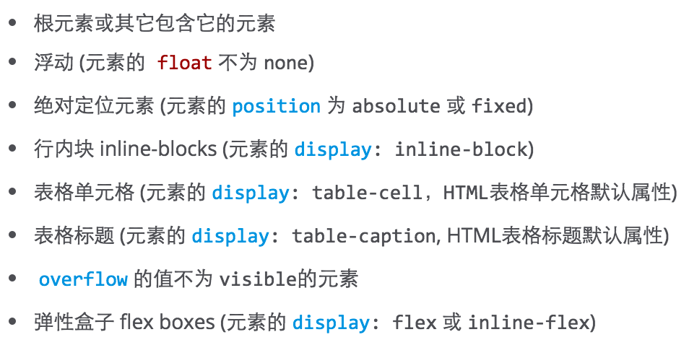
BFC
块格式化上下文（block formatting context）
一个独立容器，决定了元素如何对其内容进行定位，以及与其他元素的关系和相互作用
Understanding Block Formatting Contexts in CSS

Slide 26
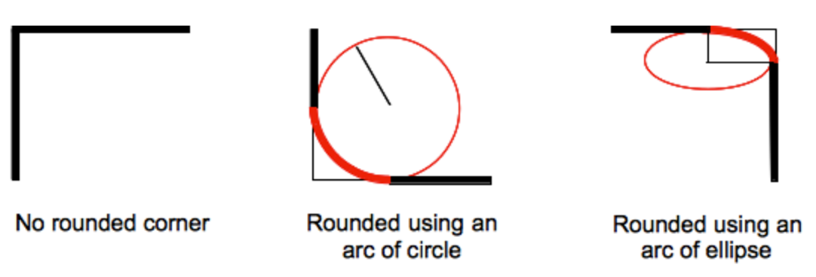
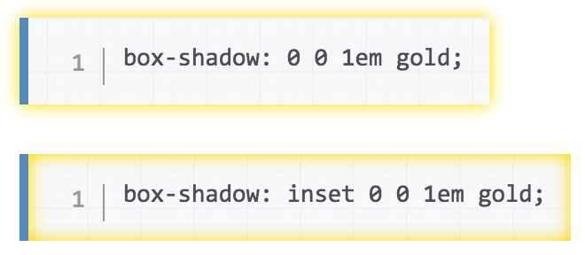
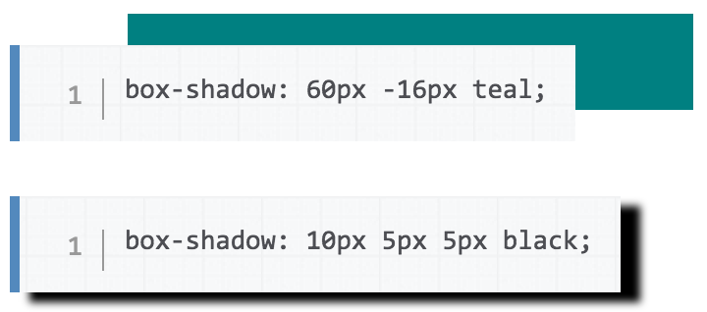
盒子装饰
color
background
border-radius
box-shadow
currentColor 变量的使用

Slide 27
background
雪碧图
2X图
渐变背景
多背景
background-position
background-size
gradient， 使用css渐变
background-image，Using CSS multiple backgrounds
Using Percentages in Background-Image

Slide 28
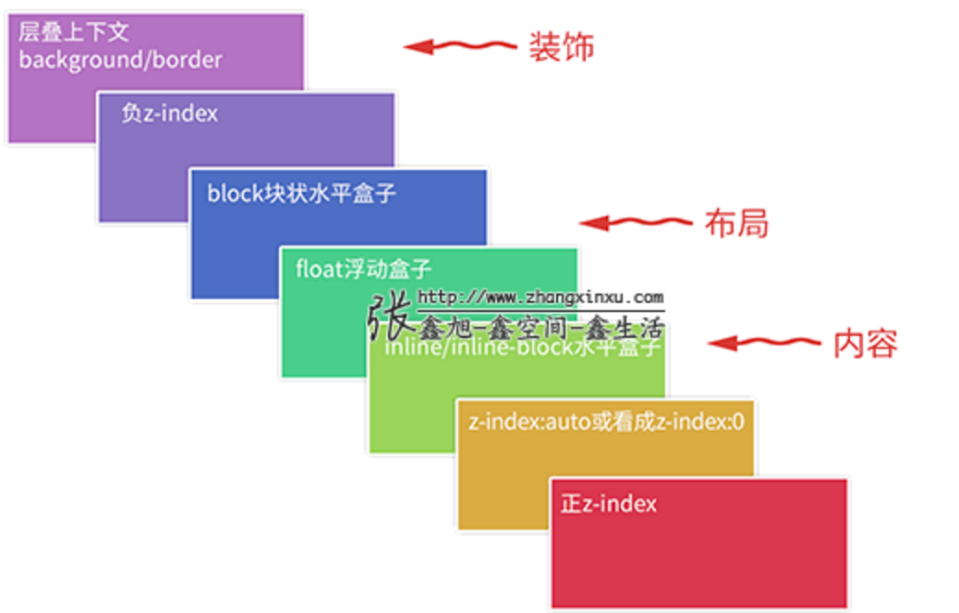
层叠上下文
深入理解CSS中的层叠上下文和层叠顺序
层叠上下文 Stacking Context

Slide 29
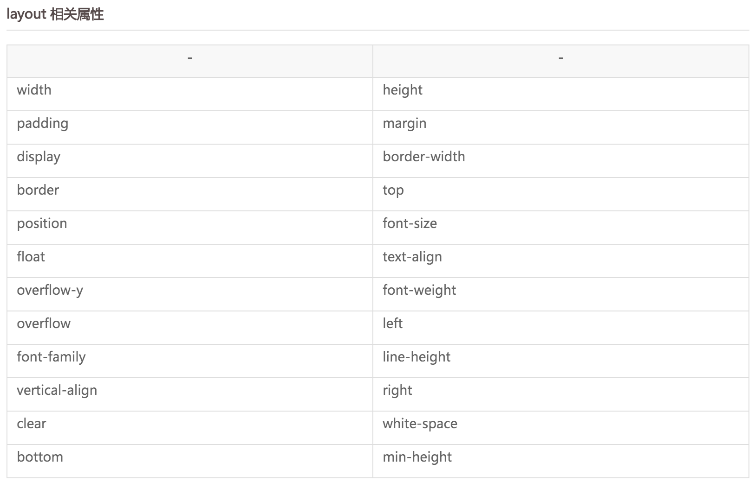
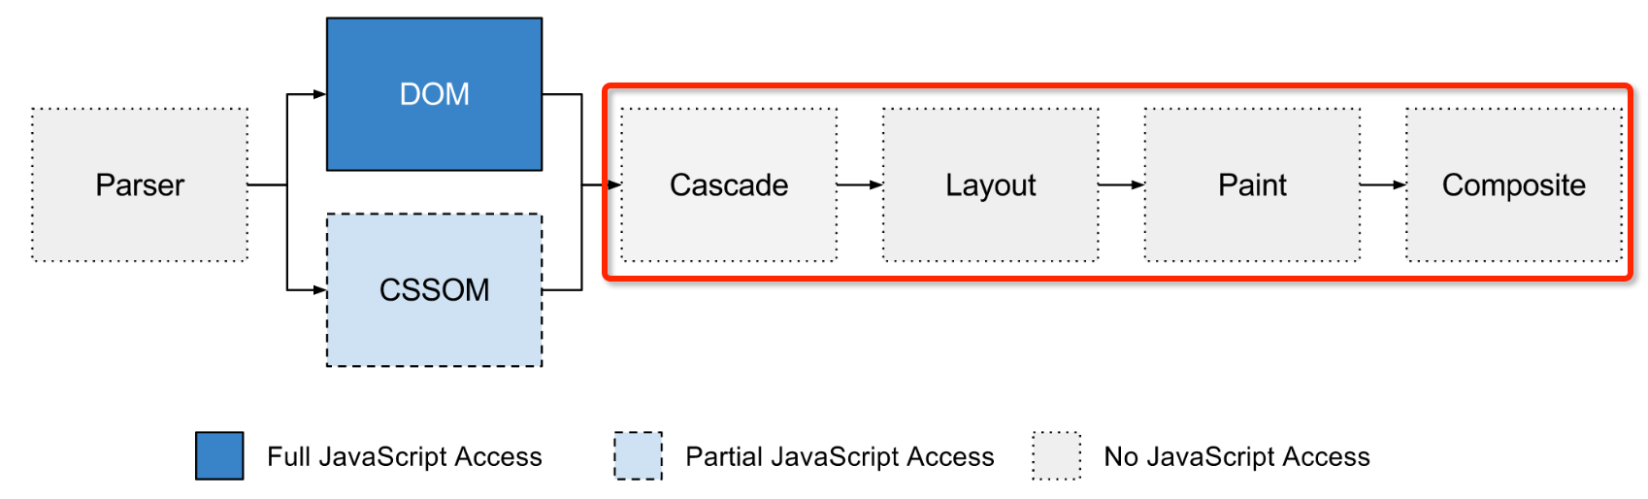
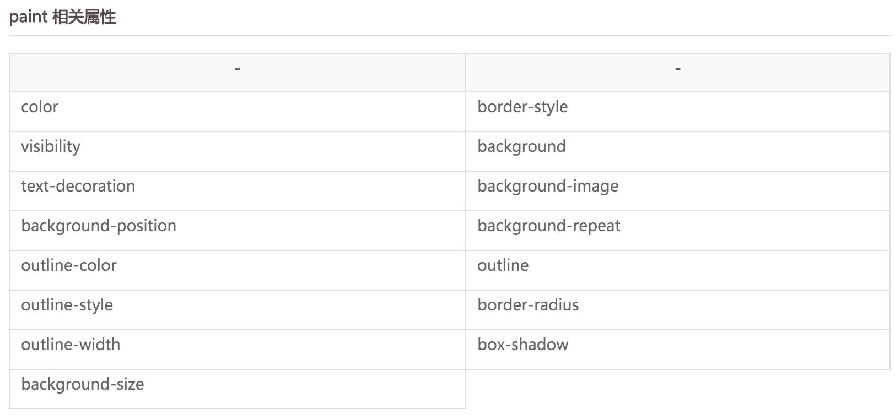
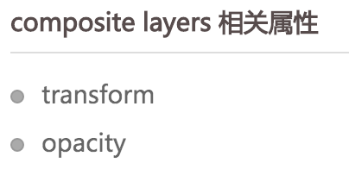
重排重绘
CSS Trigger

Slide 30
兼容
浏览器是否支持：can i use
如何针对浏览器写hack：browserhacks

Slide 31
概念
继承
层叠上下文
BFC
简写属性
盒模型
权重
重绘/重排
兼容

Slide 32
更多学习资料
重构不完全教程集之一
重构不完全教程集之二
MDN CSS reference
codrops CSS reference
Learn to Code HTML & CSS
Learn to Code Advanced HTML & CSS
CSS3 files

Slide 33
thanks

